Slide 1
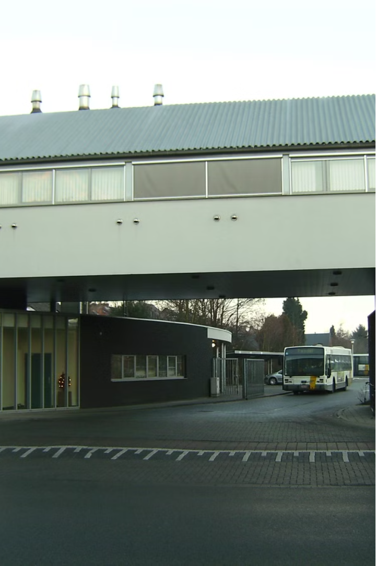

Моделирование работы автобусного парка
Программа моделирует работу автобусного парка, включая имитацию выезда из парка и въезда в парк автобуса, учет и вывод информации о них.
Это позволяет автоматизировать работу парка, обеспечить быстрый и удобный доступ к необходимой информации.
Дондаев Абу ПИЖ-б-о-23-1(1)

Slide 2
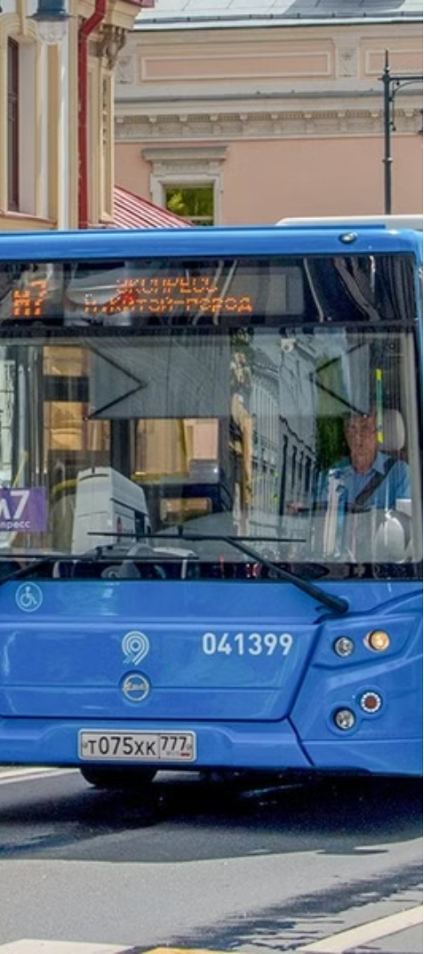
Цели и задачи программы
1
Автоматизировать учет автобусов
2
Обеспеченить доступности
Программа позволяет вести учет автобусов, находящихся в парке или на маршруте
Система предоставляет удобный и быстрый доступ к информации об автобусах пользователям программы, будь то пассажиры или водители

Slide 3
Использованные библиотеки
iostream
list
Библиотека для работы с потоками ввода-вывода. Позволяет выводить текст в консоль программы и вводить через него данные
Библиотека для работы с контейнерным классом двусвязных списков
string
fstream
Библиотека для работы со строками
Библиотека для работы с файловыми потоками ввода-вывода

Slide 4






Класс «Bus»
Атрибуты
Номер автобуса
Фамилия и инициалы водителя
Номер маршрута
Хранит номер автобуса
Хранит фамилию и инициалы водителя автобуса
Хранит номер маршрута
Методы
1
2
3
4
5
Выводит информацию об автобусе в консоль
Возвращает номер автобуса
Возвращает фамилию водителя
Возвращает инициалы водителя
Возвращает номер маршрута

Slide 5

Класс «Park»
Список автобусов, находящихся в парке
Список автобусов, находящихся на маршруте
Методы
1
Формирование начальных данных вводом с клавиатуры
2
Формирование начальных данных вводом с файла
3
Удаление данных из списков автобусов
4
Имитация выезда автобуса из парка
5
Имитация въезда автобуса в парк
6
Вывод информации об автобусах в консоль
7
Вывод информации об автобусах в файл

Slide 6

Основной файл программы
1
Инициализация парка
Инициализация экземпляра класса Park
2
Меню
Реализация меню, обеспечивающего выбор нужной функции.
Меню состоит из цикла do-while для повторного вывода меню и вложенного
в этот цикл оператора ветвления switch-case для обеспечения выбора
функции.

Slide 7
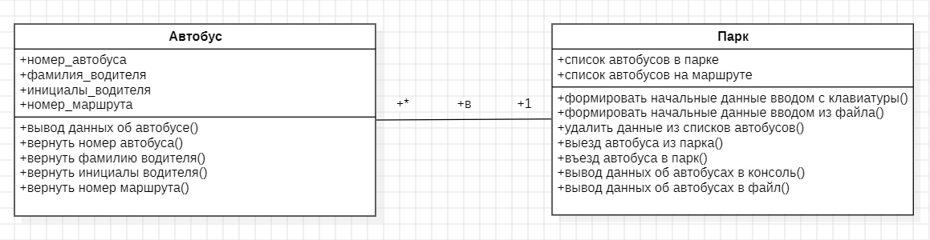
UML диаграммы

Slide 8
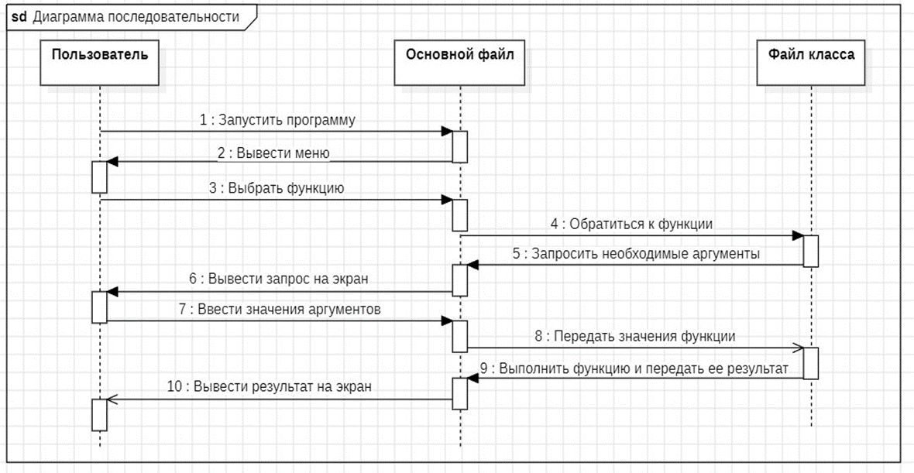
UML диаграммы

Slide 9
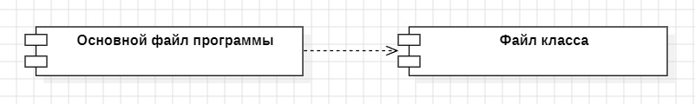
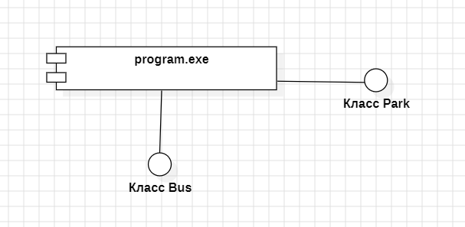
UML диаграммы

Slide 10
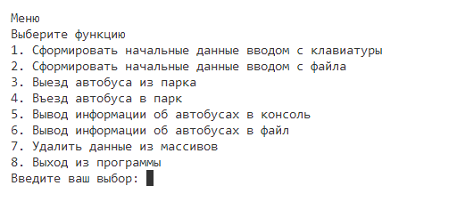
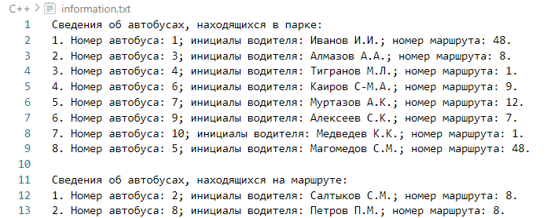
Интерфейс программы
Начальное меню
Пример вывода данных

Slide 11

Заключение
Итог курсовой работы: реализованный в соответствии с техническим заданием продукт.
Цели и задачи, объявленные в начале курсовой работы выполнены в полной мере.
Закреплены знания, полученные при прохождении курса «Информационные технологии и программирование»

